Slide 1
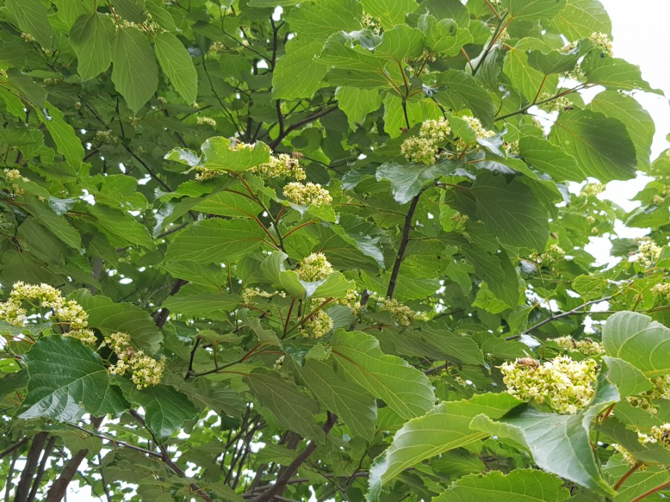
산림과
Notes:
1
먼저, 지금의 옥천입니다.

Slide 2
4-1. 가을철 산림 내 임산물 불법채취 지도단속
2017. 9. ~ 11. / 야생버섯 등 임산물 무단채취 행위자
적발 위주보다 계도 예방 중심으로 실시
임산물 무단채취행위는 산림보호법 위반 행위 홍보
4-2. 2017년 영동감 정량제 거래 지원사업 추진
감생산 농가 및 감 경매업체
금 483,384천원(보조 189,892천원, 자부담 293,492천원)
종이박스 외 4종 189천개

Slide 3
4-3. 귀농·귀촌 지역 맞춤형 상담·설명회 참여
2017.9.8(금) / 귀농귀촌종합센터(양재동 At센터)
참여인원 : 귀농귀촌팀장 외 2명
내 용 : 귀농귀촌 희망 도시민에게 영동군의 지원정책
및 지역 정보 제공
4-4. 2017년 가을철 조림사업 추진(큰나무 공익조림)
영동읍 매천리 산35-1번지 / 5ha / 홍단풍외2종 22천본
2017. 9. ~ 11.30. (착수일로부터 30일) / 금63,600천원

